Slide 1

HTML I: Conceitos Básicos
Trabalhando com formulários

Slide 2
HTML I: Conceitos Básicos
Trabalhando com formulários
Diogo Medeiros Mainardes Desenvolvedor Sênior / Tech Lead @diogomainardes.dev linkedin.com/in/diogomainardes twitch.tv/dimmbr

Slide 3
Sobre Mim
Mais de 20 anos como programador
Conhecimento prático em diversos projetos
Experiência em gestão de pessoas e treinamentos
Investidor
Cozinhar para mim é uma terapia
Lives na Twitch. Para novidades, me adicionem no Instagram
@diogomainardes.dev linkedin.com/in/diogomainardes twitch.tv/dimmbr

Slide 4
Percurso
Tag <form>
Tag <input>
Tag <checkbox> e <radio>
Tag <button>
Tag <select>
Tag <textarea>

Slide 5
Objetivo Geral
Rever algumas tags HTML. Entender como funcionam os formulários de um website e como uma informação enviada através de formulário chega até o servidor.

Slide 6
Trabalhando com Formulários
Tag <form>
// Vamos começar

Slide 7
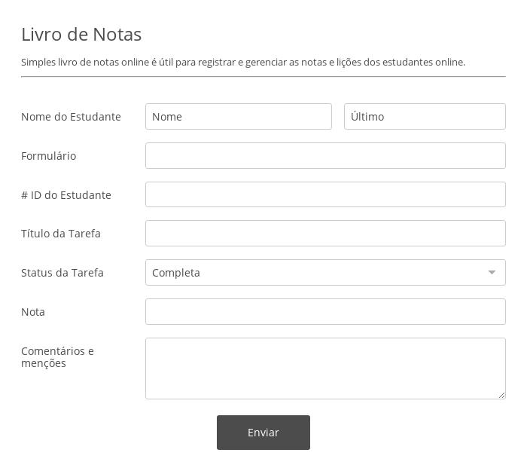
Exemplos

Slide 8







Comunicação Client x Server
Banco de dados (Databases)
Clientes (Clients)
Servidores (Servers)

Slide 9
Trabalhando com Formulários
Tag <form>
// Vamos começar

Slide 10
Trabalhando com Formulários
Tag <input> e seus tipos
//

Slide 11
Trabalhando com Formulários
Checkbox e Radio button

Slide 12
Trabalhando com Formulários
Tag <button> e seus tipos
//

Slide 13
Trabalhando com Formulários
Tag <select> e seus tipos
//

Slide 14
Trabalhando com Formulários
Tag <textarea>
//

Slide 15
Obrigado!
@diogomainardes.dev linkedin.com/in/diogomainardes twitch.tv/dimmbr

Slide 16
HTML I: Conceitos Básicos
Estruturando seu HTML + Formatações

Slide 17
HTML I: Conceitos Básicos
Trabalhando com formulários
Diogo Medeiros Mainardes Desenvolvedor Sênior / Tech Lead @diogomainardes.dev linkedin.com/in/diogomainardes twitch.tv/dimmbr

Slide 18
Sobre Mim
Mais de 20 anos como programador
Conhecimento prático em diversos projetos
Experiência em gestão de pessoas e treinamentos
Investidor
Cozinhar para mim é uma terapia
Lives na Twitch. Para novidades, me adicionem no Instagram
@diogomainardes.dev linkedin.com/in/diogomainardes twitch.tv/dimmbr

Slide 19
Percurso
Formatando textos: <strong>, <i>, <b>, <u>
Formatando textos: <font>
Tag <div> e <span>
Tag <fieldsets>
Tag <embeds>
Tag <iframes>
Resenha: sobre cores

Slide 20
Objetivo Geral
Entender como formatar alguns textos pensando também em acessibilidade. Estruturar melhor seu HTML, preparando ele para aplicar o CSS. Conhecer mais sobre como funcionam cores no HTML.

Slide 21
Estruturando seu HTML + Formatações
Formatando textos (parte 1)
// Vamos começar

Slide 22
Estruturando seu HTML + Formatações
Formatando textos (parte 2)
// Continuando…

Slide 23
Estruturando seu HTML + Formatações
Tags <div> e <span>
// Criando a “planta” do nosso site

Slide 24
Estruturando seu HTML + Formatações
Tag <fieldset>
// Isso é legal!

Slide 25
Estruturando seu HTML + Formatações
Tag <embed>
// Alguém ainda usa isso?

Slide 26
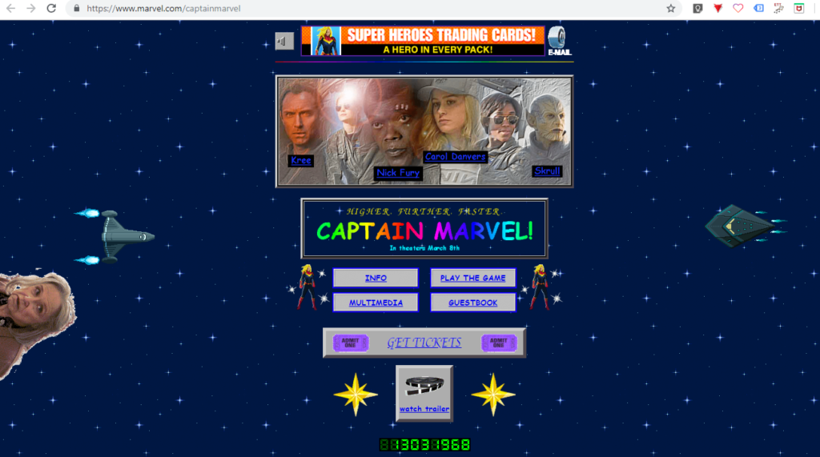
Nos anos 90…
Marvel
Página da Capitã Marvel

Slide 27
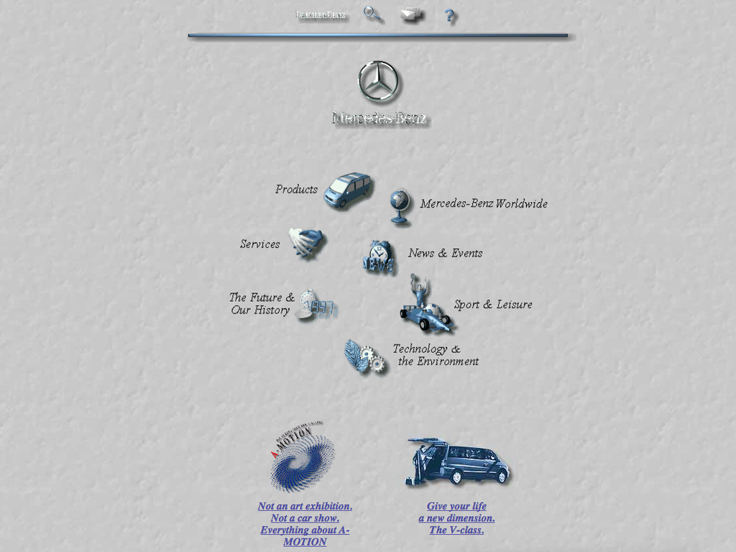
Nos anos 90…
Mercedes Benz

Slide 28
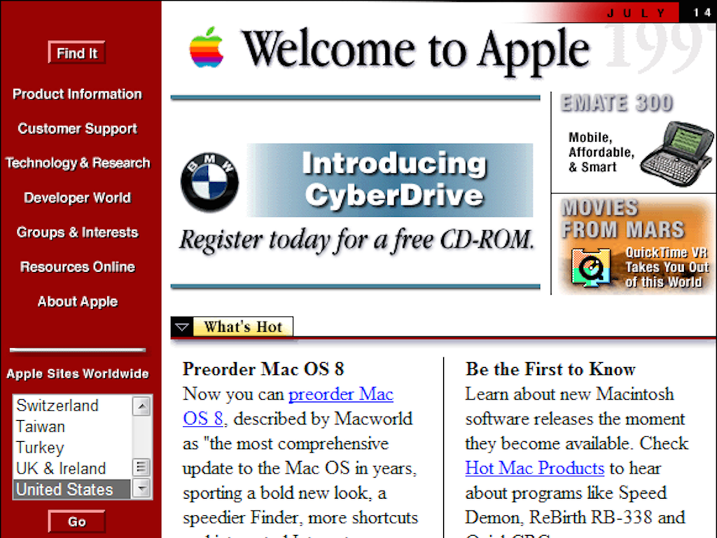
Nos anos 90…
Apple

Slide 29
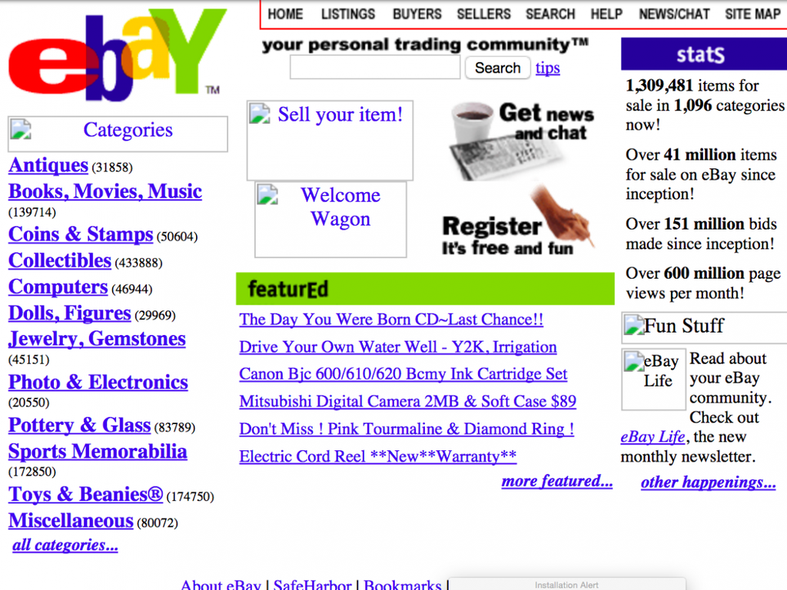
Nos anos 90…
EBay

Slide 30
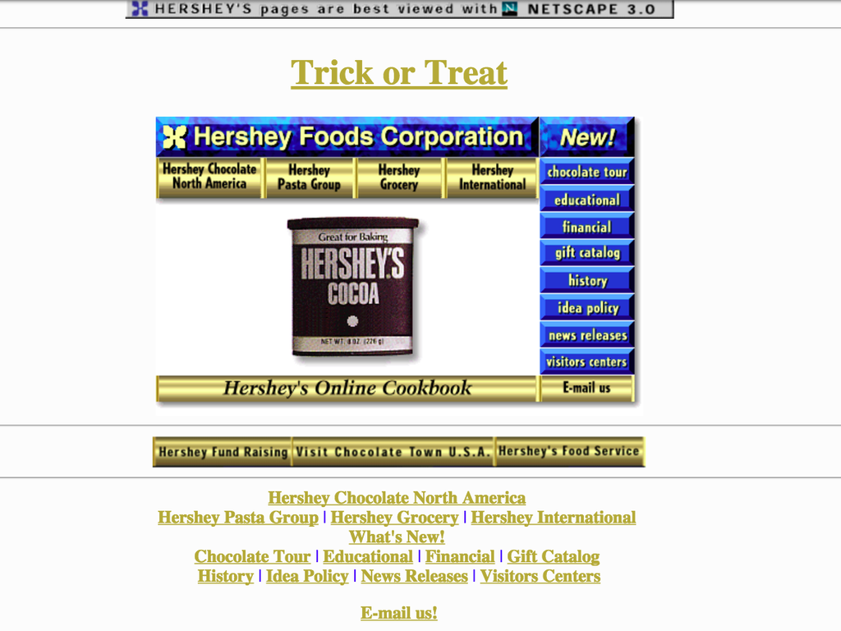
Nos anos 90…
Hershey’s

Slide 31
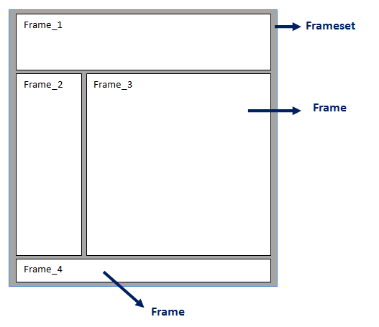
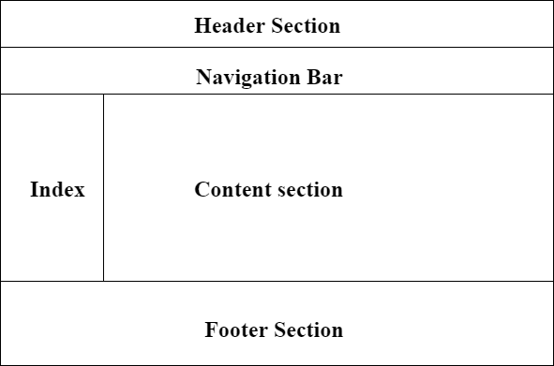
Nos anos 90…

Slide 32
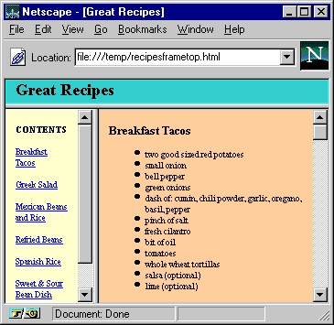
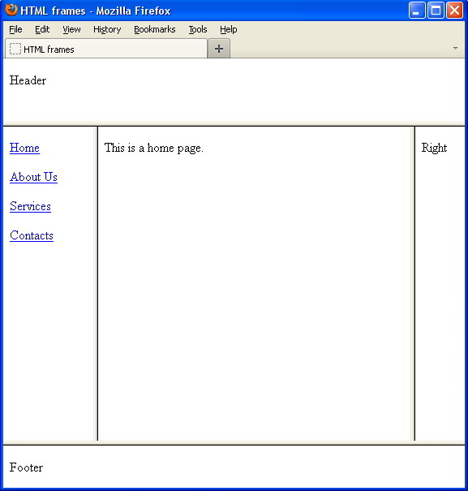
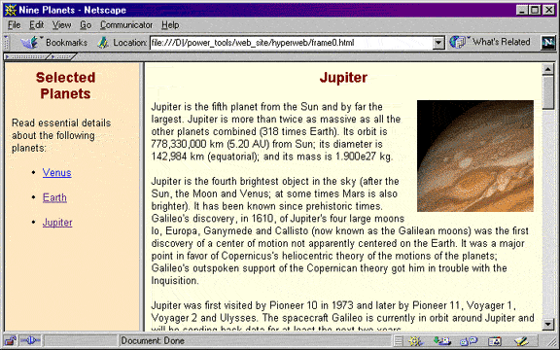
Exemplos

Slide 33


Novos recursos…
Flash player
JAVA Applets

Slide 34
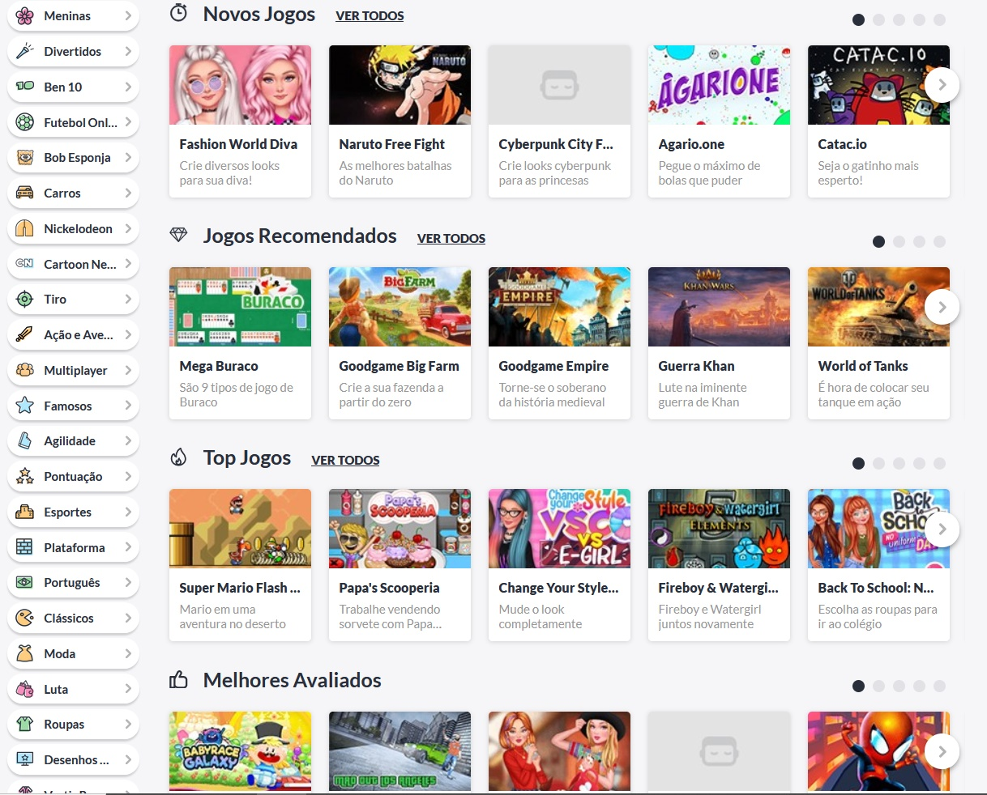
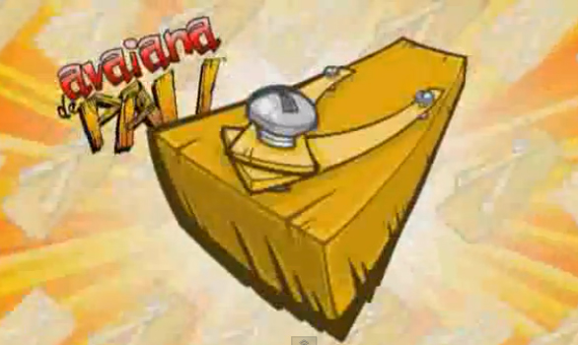
Novos recursos…
Flash player

Slide 35
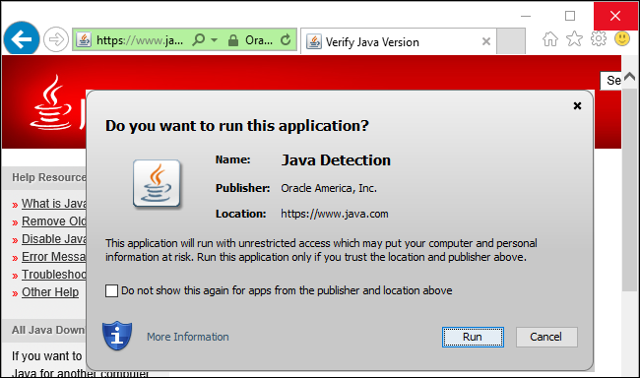
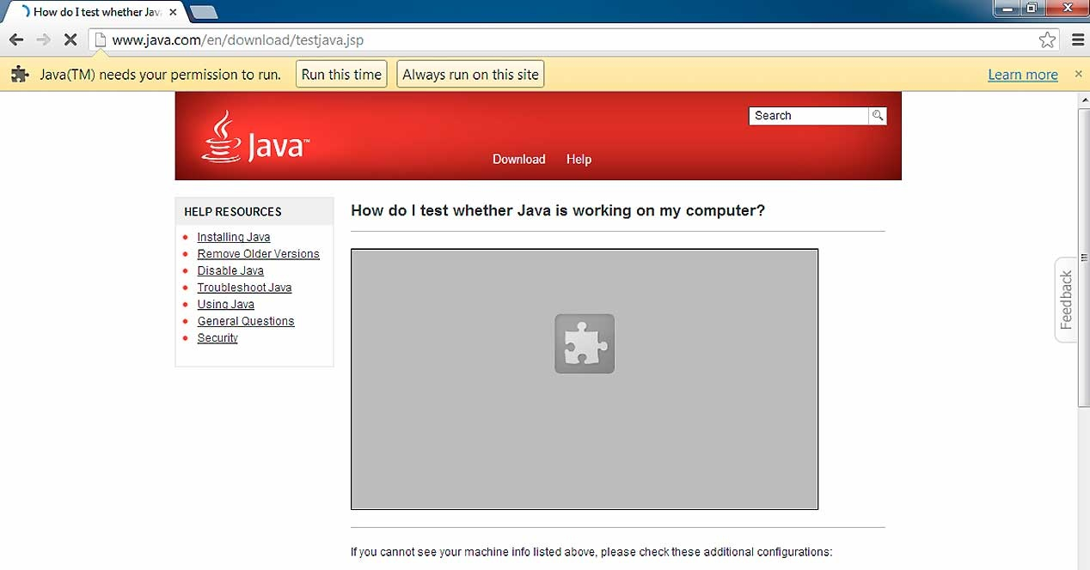
Novos recursos…
JAVA Applets

Slide 36

Utilizando a embed

Slide 37
Estruturando seu HTML + Formatações
Tag <iframe>
// Hum, isso já é um pouco mais novo

Slide 38
Nasce o iframe
<iframe>
<embed>
<video>
<object>
<audio>

Slide 39
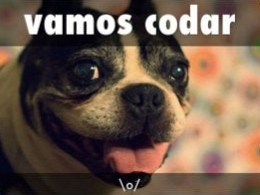
Utilizando a iframe

Slide 40
Estruturando seu HTML + Formatações
Resenha: sobre cores
// Vamos “prosiá” um pouco

Slide 41
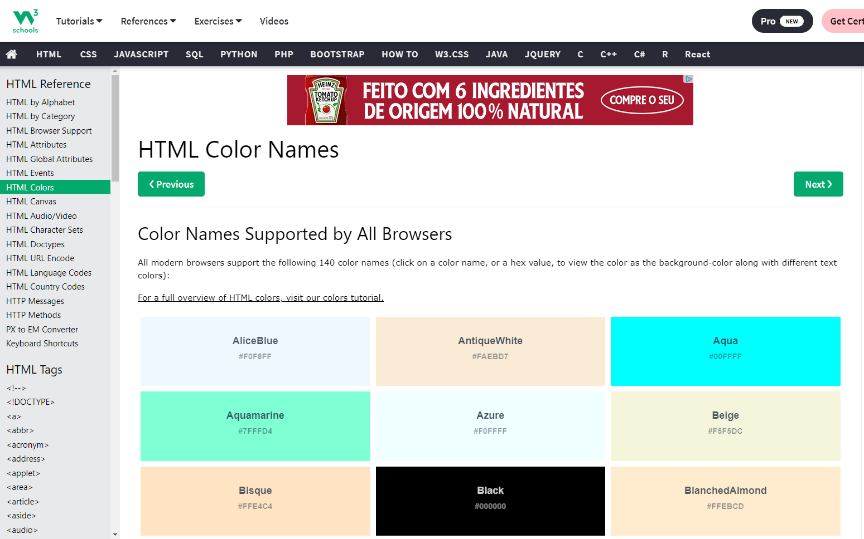
Cores no navegador
Navegadores modernos aceitam aproximadamente 140 cores nomes de cores
https://www.w3schools.com/tags/ref_colornames.asp

Slide 42
Cores no navegador
Você pode escolher por nome de cores ou também pelos seguintes valores:
RGB: Combinação de Vermelho, Verde e Azul (Red, Green, Blue)
HEX: Combinação de Vermelho, Verde e Azul, mas descrito em Hexadecimal
HSL: Matiz (Hue), Saturação (Saturation) e Iluminação (Lighten). A matiz tem os valores onde 0 é vermelho, 120 verde, 240 azul.
RGBA: Mesmo que RGB, porém adicionado canal Alpha (Transparência)
HSLA: Mesmo que HSL, porém adicionado canal Alpha (Transparência)

Slide 43
Cores no navegador
Hexadecimal
0,1,2,3,4,5,6,7,8,9,10,11,12,13,14,15
0,1,2,3,4,5,6,7,8,9, A, B, C, D, E, F
#RRGGBB -> #FF0000 -> 255 0 0

Slide 44

Cores no navegador

Slide 45
Obrigado!
@diogomainardes.dev linkedin.com/in/diogomainardes twitch.tv/dimmbr

Slide 46
HTML I: Conceitos Básicos
Trabalhando com mídias

Slide 47
HTML I: Conceitos Básicos
Trabalhando com mídias
Diogo Medeiros Mainardes Desenvolvedor Sênior / Tech Lead @diogomainardes.dev linkedin.com/in/diogomainardes twitch.tv/dimmbr

Slide 48
Sobre Mim
Mais de 20 anos como programador
Conhecimento prático em diversos projetos
Experiência em gestão de pessoas e treinamentos
Investidor
Cozinhar para mim é uma terapia
Lives na Twitch. Para novidades, me adicionem no Instagram
@diogomainardes.dev linkedin.com/in/diogomainardes twitch.tv/dimmbr

Slide 49
Percurso
Entendendo tags de mídia
Tag <img>
Tag <audio>
Tag <video>
Tag <track>
Tag <iframe>

Slide 50
Objetivo Geral
Saber tudo sobre mídias no HTML. Aprender a colocar imagens, vídeos, músicas, para enriquecer a experiência do usuário no seu site.

Slide 51
Trabalhando com mídias
O que são as tags de mídia?
// Um pouco de conceito

Slide 52
Trabalhando com mídias
Tag <img>
// Imagens “nóis gosta”

Slide 53
Trabalhando com mídias
Tag <audio>
// curtindo um som

Slide 54
Trabalhando com mídias
Tag <video>
// Colcando vídeos no seu site

Slide 55
Trabalhando com mídias
Tag <track>
// Alguém ainda usa isso?

Slide 56
Trabalhando com mídias
Tag <iframe>
// Hum, isso já é um pouco mais novo

Slide 57
Obrigado!
@diogomainardes.dev linkedin.com/in/diogomainardes twitch.tv/dimmbr

Slide 58
HTML I: Conceitos Básicos
Trabalhando com Tabelas

Slide 59
HTML I: Conceitos Básicos
Trabalhando com Tabelas
Diogo Medeiros Mainardes Desenvolvedor Sênior / Tech Lead @diogomainardes.dev linkedin.com/in/diogomainardes twitch.tv/dimmbr

Slide 60
Sobre Mim
Mais de 20 anos como programador
Conhecimento prático em diversos projetos
Experiência em gestão de pessoas e treinamentos
Investidor
Cozinhar para mim é uma terapia
Lives na Twitch. Para novidades, me adicionem no Instagram
@diogomainardes.dev linkedin.com/in/diogomainardes twitch.tv/dimmbr

Slide 61
Percurso
O que são tabelas e quando usamos?
Tag <table>
Tag <tr>
Tag <td>
Tag <tbody>, <thead>, <tfoot>
Estilizando tabelas com CSS

Slide 62
Objetivo Geral
Saber tudo sobre tabelas no HTML. Aprender a estruturar visualmente os dados. Quando utilizer e quando não utilizar

Slide 63
Trabalhando com tabelas
O que são tabelas e quando usamos?
// Um pouco de conceito

Slide 64
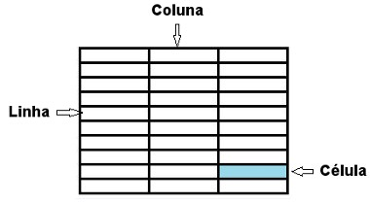
O que são tabelas?

Slide 65
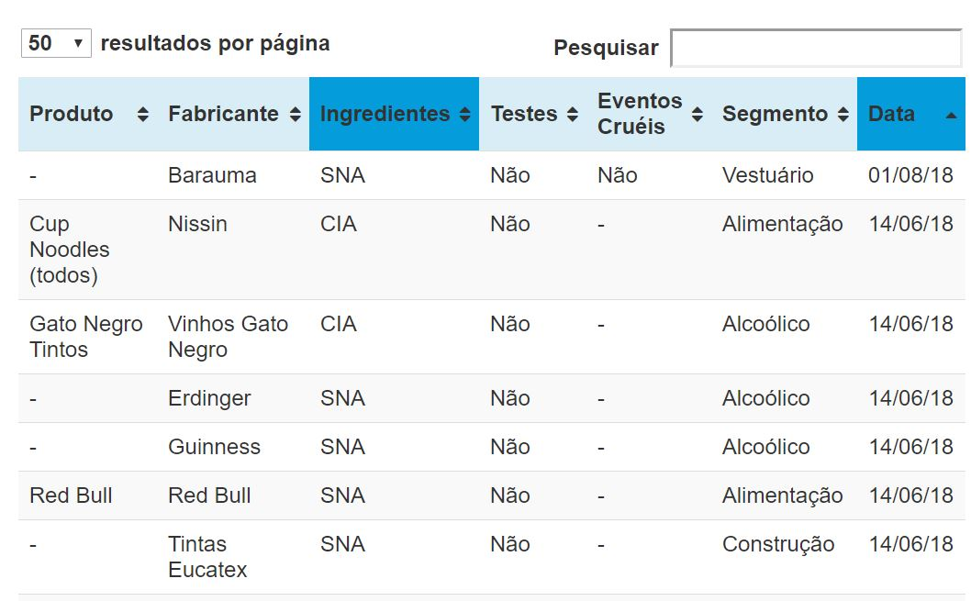
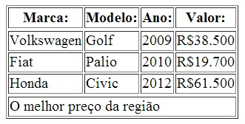
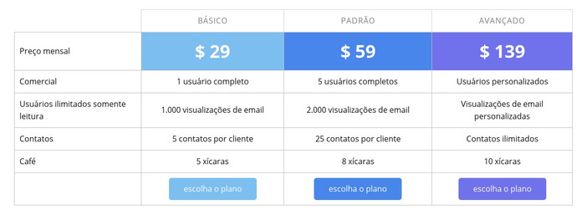
O que são tabelas?

Slide 66
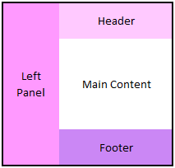
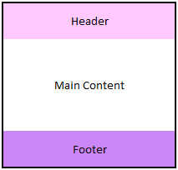
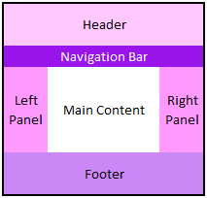
Tabelas como estrutura? Não mais!
Semântica
Tamanho do arquivo HTML
Acessibilidade

Slide 67
Trabalhando com tabelas
Tag <table>
// Criando a tabela

Slide 68
Trabalhando com tabelas
Tag <tr>
// Linhas e mais linhas

Slide 69
Trabalhando com tabelas
Tag <td>, <th>, <tf>
// Colcando vídeos no seu site

Slide 70
Trabalhando com tabelas
Tag <thead>, <tbody>, <tfoot>
// Existe isso?

Slide 71
Trabalhando com tabelas
Estilizando uma tabela com CSS
// Hum, isso já está ficando bem legal!

Slide 72
Obrigado!
@diogomainardes.dev linkedin.com/in/diogomainardes twitch.tv/dimmbr

